Slide 1
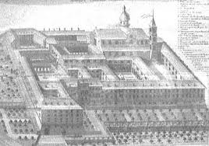
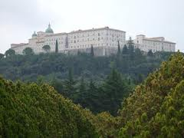
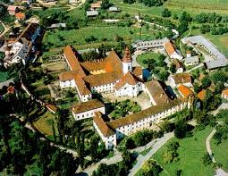
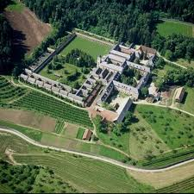
SAMOSTANI

Slide 2
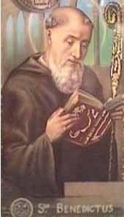
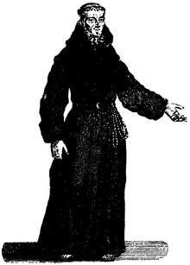
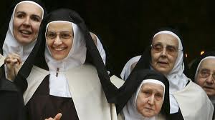
cerkev je začela v 6. stol. ustanavljati verske skupnosti, imenovane samostani
moški člani so bili duhovniki, imenovali so se menihi
ženske v samostanih so bile nune ali redovnice
prvi meniški red je bil benediktinski, ki ga je v začetku 6. stol. ustanovil Benedikt iz Nursije

Slide 3
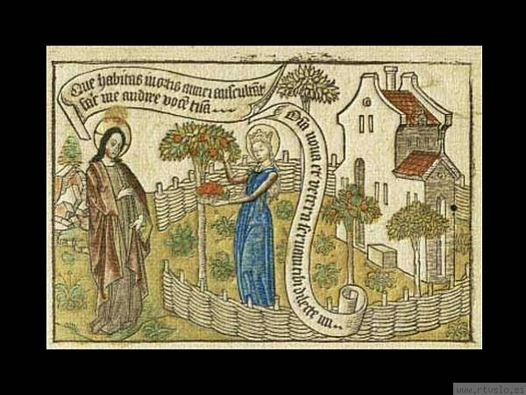
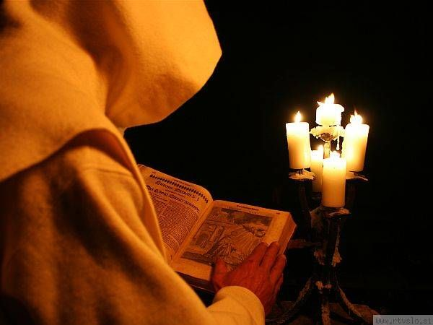
Življenje v samostanih
menihi so živeli v samoti in zelo preprosto
posvečali so se delu in molitvi (ora et labora), prepisovali so knjige, izobraževali ljudstvo
držali so se redovnih zaobljub: pokorščine, uboštva, čistosti in stalnega prebivališča
držali so se strogega posta, skrbno so urejali zelenjavne vrtove in gojili sadje

Slide 4
Benediktinci
središče benediktincev je bil samostan Monte Cassino, JVZ od Rima
zaobljubljeni so bili tudi stalnemu prebivališču (stabilitas loci)
obleko benediktincev sestavljajo črn habit, usnjen pas in črn škapulir
benediktinci živijo v samostanu, katerega predstojnik je opat
benediktinske opatije so bile od 6. do 13. stoletja središče verskega, znanstvenega, kulturnega in gospodarskega življenja
njihova osnovna dejavnost je bila misijonarstvo

Slide 5
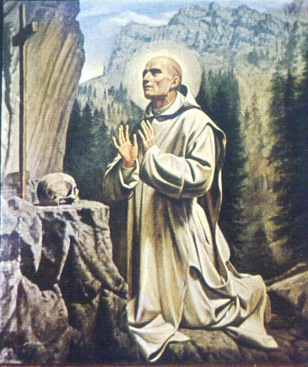
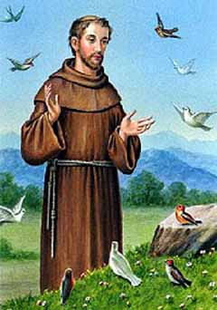
Prenova rimskokatoliške cerkve
leta 1000 se je začelo med menihi širiti gibanje, ki je zagovarjalo prenovo rimsko-katoliške cerkve
hoteli so odpraviti napake v cerkvi in samostanih
ustanovljeni so bili novi meniški redovi (avguštinci, kartuzijani, cistercijani, križarski redovi )
pojavili so se menihi, ki so potovali iz kraja do kraja in pridigali ljudem o uboštvu – beraški redovi (frančiškani, dominikanci)

Slide 6
Prvi samostani na slovenskem ozemlju
Benediktinci (Gornji Grad)
Cistercijani (Stična, Vetrinje, Kostanjevica),
Kartuzijani (Pleterje,Žiče, Bistra, Jurklošter)
Viteški redovi – Maltežani (komenda pri Kamniku, komenda na Polzeli)
Samostane v Sloveniji ukinil Jožef II. v 18. stol.

Slide 7
